Slide 1
CHAQUE OUVRAGE
A UNE HISTOIRE
DOCUMENT 2 SUR 3 · LA SOLUTION EN DÉTAIL
Architecture, ouvrages modélisés en 3D, cycle de vie, maintenance et pilotage
Registre du cycle de vie des équipements publics
ESPOIR ADOUWEKONOU · INGÉNIEUR INDUSTRIE 4.0 ET PLM · OCTOBRE 2026
Notes:
Document 2 sur 3. Il suit l'analyse du besoin (document 1) et précède la démonstration du prototype (document 3). Les modèles 3D sont des ouvrages types à l'échelle, pas des relevés de sites.

Slide 2
Chaque ouvrage public a une identité, un état et un historique. Le registre les garde, du plan jusqu'au remplacement.
L'IDÉE EN UNE PHRASE
Ce document décrit la solution complète. Les chiffres cités du programme portent leur page ; le reste est conception de l'auteur.
Notes:
Reprendre la phrase centrale. Distinguer : ce que dit le programme (avec page) et ce que nous concevons.

Slide 3




La solution en une page : quatre couches, du terrain au pilotage
VUE D'ENSEMBLE
1 · TERRAIN
2 · APPLICATIONS
3 · PLATEFORME
4 · PILOTAGE
Plaque QR gravée sur chaque ouvrage
Agent et technicien, hors connexion
Registre unique des ouvrages
Tableaux de bord commune, pôle, national
Capteurs là où la panne coûte cher
Signalement habitant : QR, SMS ou appel
Plans d'entretien, tickets, stocks
Alertes et priorisation
Relais digital de la localité
Photos horodatées et géolocalisées
Journal d'audit, rôles, exports
Prévision des renouvellements
Données hébergées au Bénin, accès par rôle, format ouvert : l'État reste propriétaire de ses données.
Conception de l'auteur. Hébergement local : cohérent avec la loi sur la localisation de la donnée annoncée (programme, p. 64).
Notes:
Quatre couches. Terrain : plaque QR, capteurs en option. Applications : agent hors-ligne, signalement citoyen. Plateforme : registre, maintenance, stocks, audit. Pilotage : tableaux par commune, pôle, national. Hébergement au Bénin, cohérent avec la loi sur la localisation de la donnée annoncée p. 64.

Slide 4
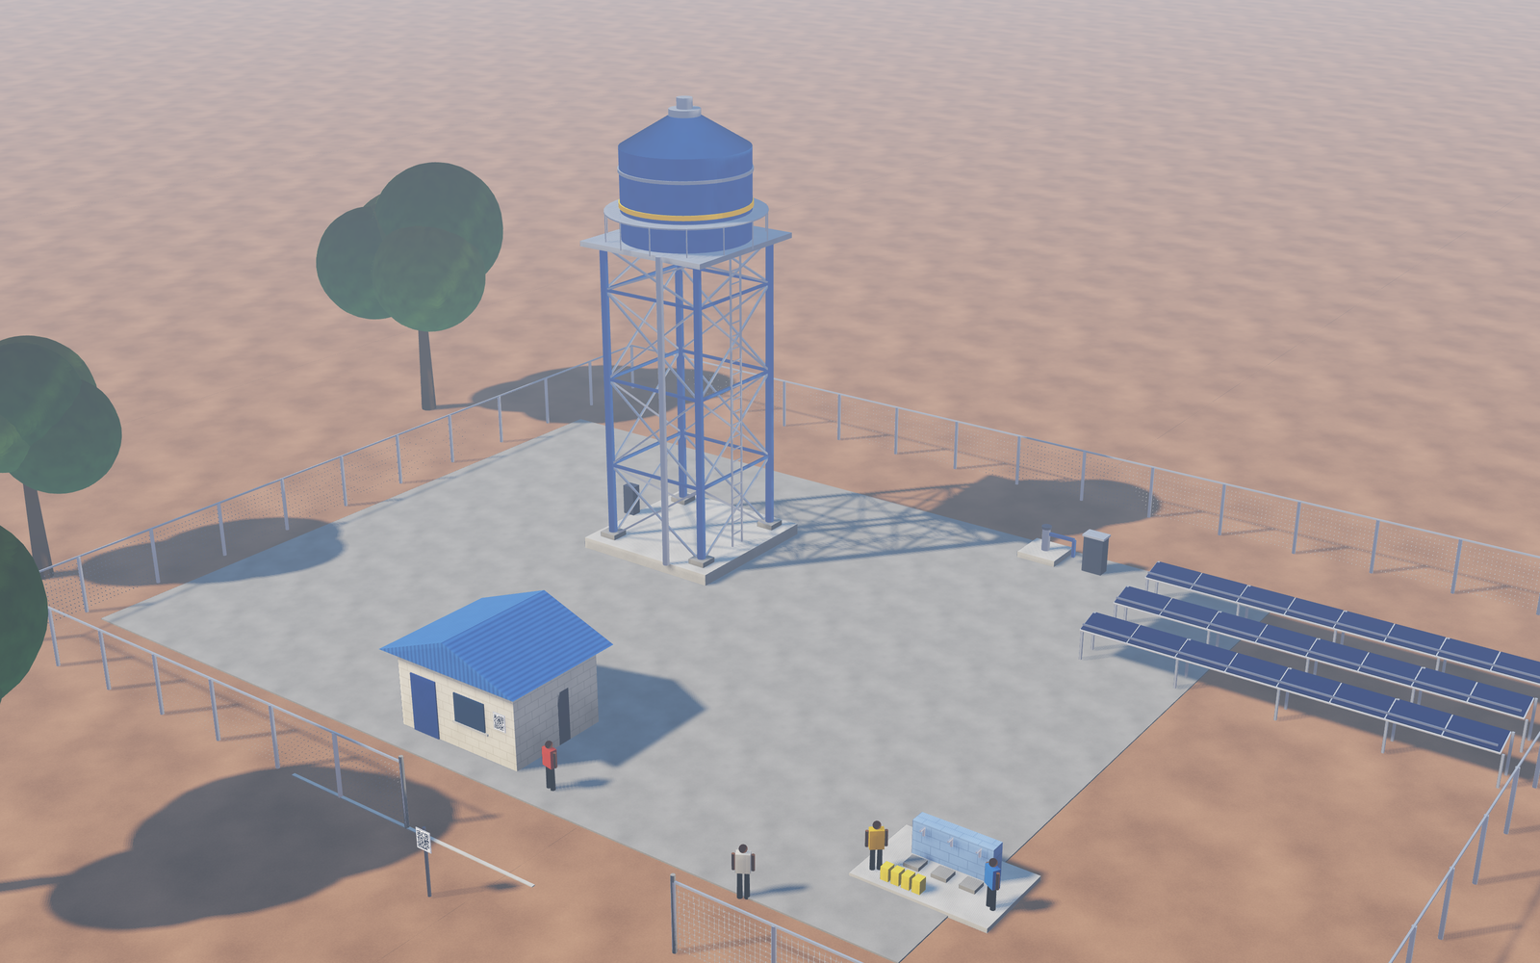
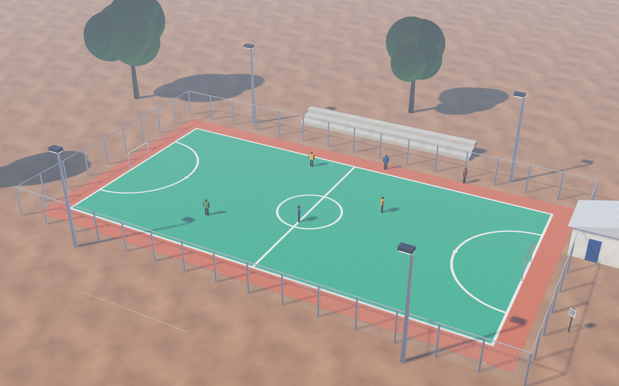
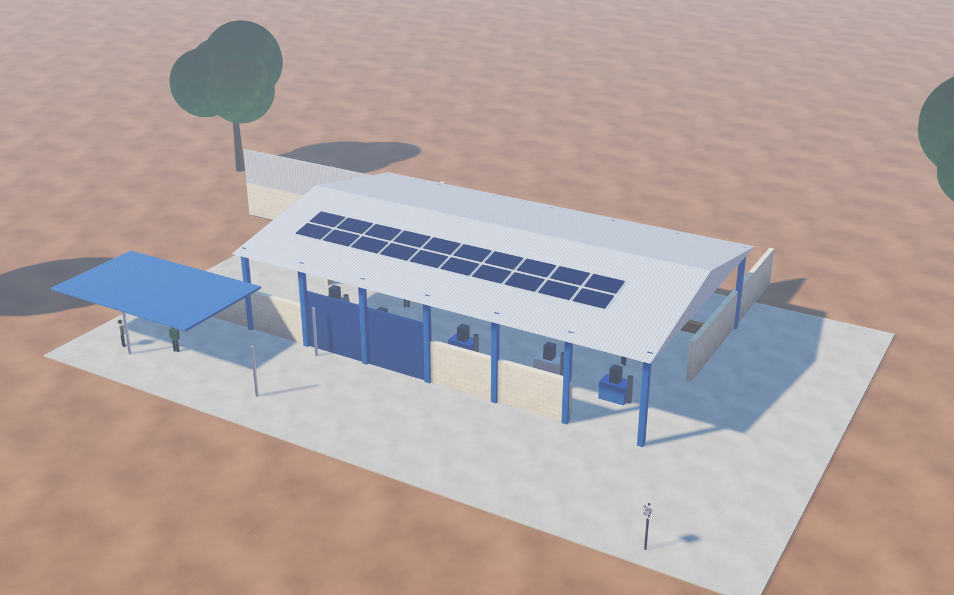
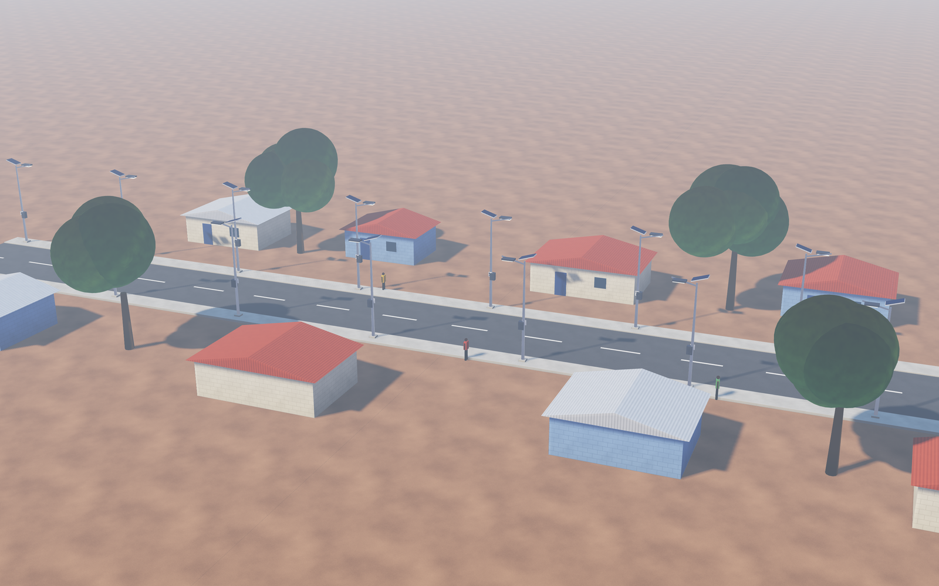
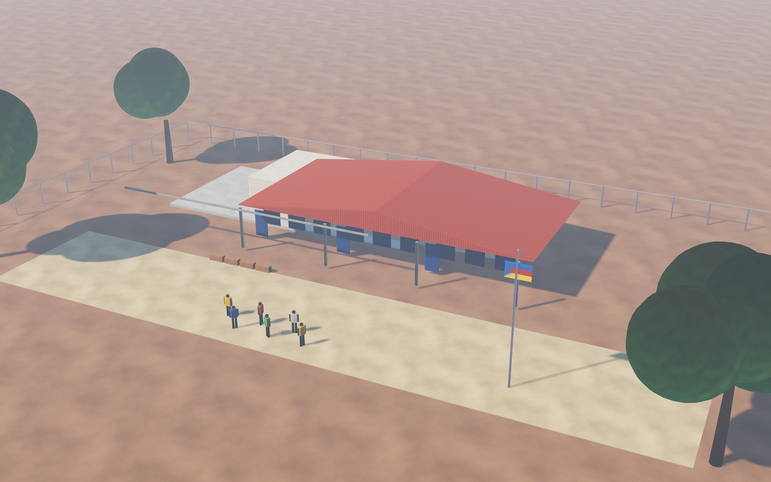
Cinq familles d'ouvrages, un même modèle de données
LES OUVRAGES COUVERTS
Famille | Composants suivis | Événements typiques
EAU POTABLE · p. 21 | Forage, pompe, château d'eau, réseau, borne-fontaine, capteurs | Panne de pompe, niveau bas, fuite, qualité de l'eau
SPORT · p. 25 | Surface de jeu, buts, clôture, éclairage, gradins | Surface dégradée, vandalisme, lampe hors service
ARTISANAT · p. 41 | Bâtiment, machines, outillage, installation solaire | Entretien préventif d'une machine, usure, contrôle de l'État
ÉCLAIRAGE ET VOIRIE · p. 23, 32 | Poteau, luminaire, panneau solaire, batterie | Lampe éteinte, batterie en fin de vie, panneau encrassé
ÉDUCATION · p. 16, 21 | Salles de classe, toiture, point d'eau, mobilier | Toiture à reprendre, point d'eau en panne
Source : programme 2026-2033, pages indiquées. Composants et événements : conception de l'auteur. Modèles 3D d'ouvrages types.
Notes:
Chaque famille est annoncée dans le programme : eau (p. 21), sport (p. 25), artisanat (p. 41), éclairage et quartiers (p. 23 et 32), éducation (p. 16 et 21). Le modèle de données est le même : ouvrage, composants, événements, interventions. Seules les listes de composants et les plans d'entretien changent.

Slide 5
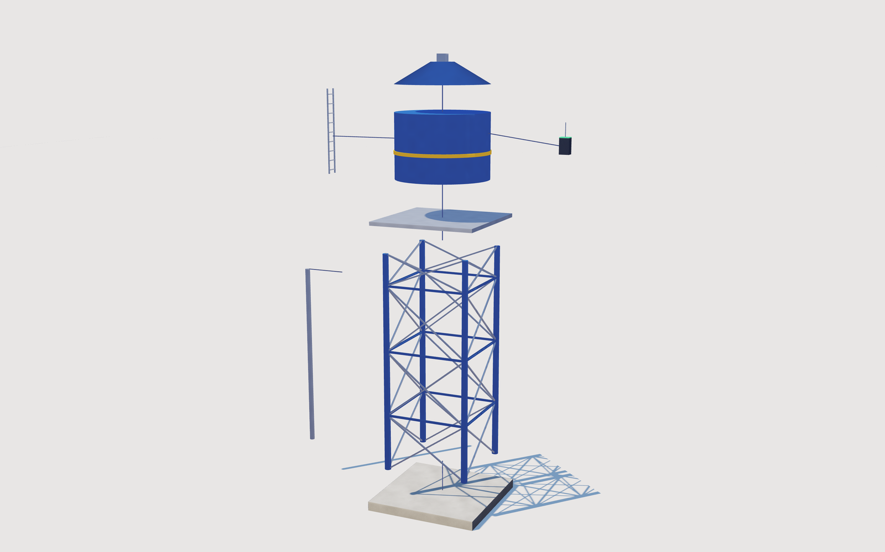
Un château d'eau décomposé en pièces suivies
LE JUMEAU NUMÉRIQUE D'UN OUVRAGE
1
Cuve et toit
Étanchéité, nettoyage, corrosion, trappe de visite
2
Plateforme et garde-corps
Sécurité des intervenants, état des fixations
3
Tour et contreventements
Corrosion, serrage des assemblages, verticalité
4
Fondation
Fissures, tassement, date de réception
5
Échelle et conduite
Sécurité, fuites, vannes, clapets
6
Capteur de niveau
Étalonnage, batterie, liaison radio
Vue éclatée : pièces espacées pour la lecture, non à l'échelle.
Conception de l'auteur. Château d'eau type à l'échelle, non un relevé de site. Fréquences d'inspection à fixer avec le service technique.
Notes:
Vue éclatée d'un château d'eau métallique de 12 m de tour et cuve de 4,8 m de diamètre. Chaque pièce a sa fiche : date, fournisseur, garantie, inspections, interventions. Les fréquences d'inspection sont à fixer avec le service technique concerné. Pièces non à l'échelle sur la vue éclatée.

Slide 6
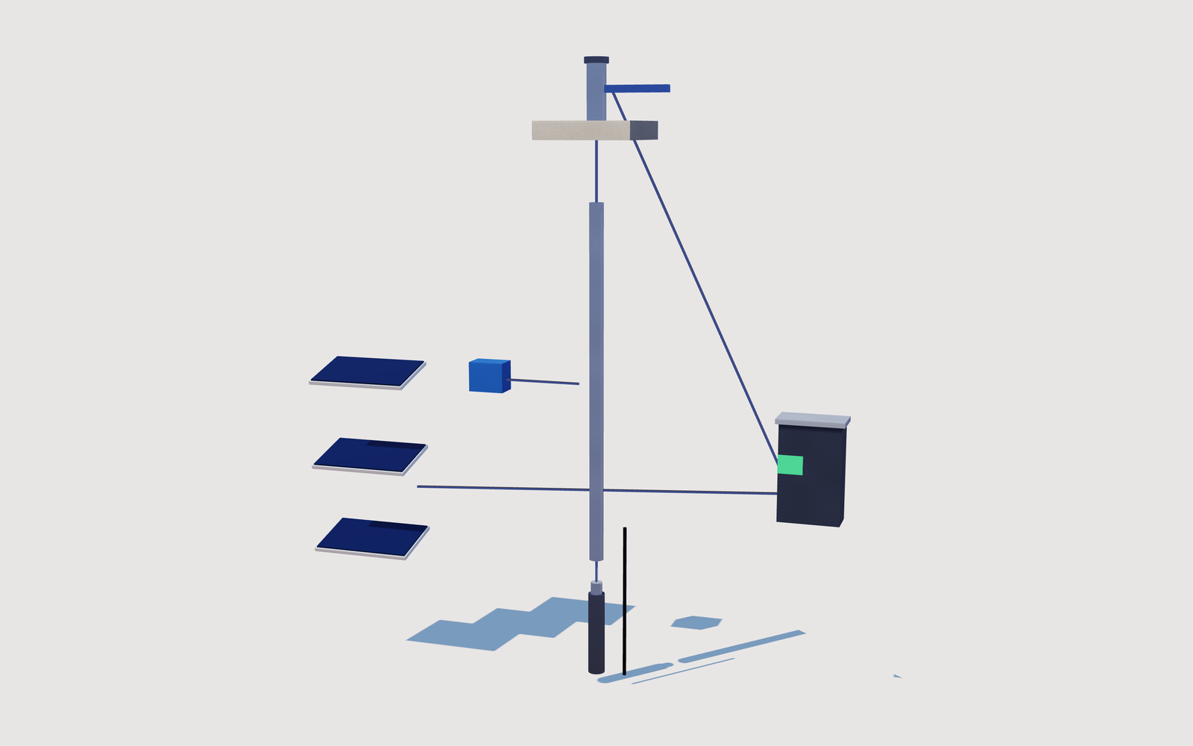
Le forage : une chaîne de pièces dont une seule panne arrête l'eau
LE FORAGE ÉQUIPÉ
UNE PANNE, DES CAUSES POSSIBLES
Symptôme | Pièces à vérifier d'abord
Plus d'eau | Contrôleur, pompe, alimentation solaire
Débit faible | Pompe usée, colonne, niveau de la nappe
Pompe qui s'arrête | Protection niveau bas, câble, contrôleur
Production solaire en baisse | Encrassement, ombrage, connexions
Le technicien ouvre la fiche : l'historique des pièces réduit le diagnostic.
Vue éclatée : pièces espacées pour la lecture, non à l'échelle.
Source : programme 2026-2033, p. 21. Symptômes et causes : conception de l'auteur, à valider avec les hydrauliciens.
Notes:
Le programme prévoit des forages sécurisés avec pompes modernes et capteurs intelligents (p. 21). La chaîne : panneaux solaires, contrôleur, pompe, colonne, tête de forage, et sortie vers le château d'eau. Le registre garde pour chaque pièce l'âge et les interventions, et relie les alarmes du capteur au bon composant.

Slide 7
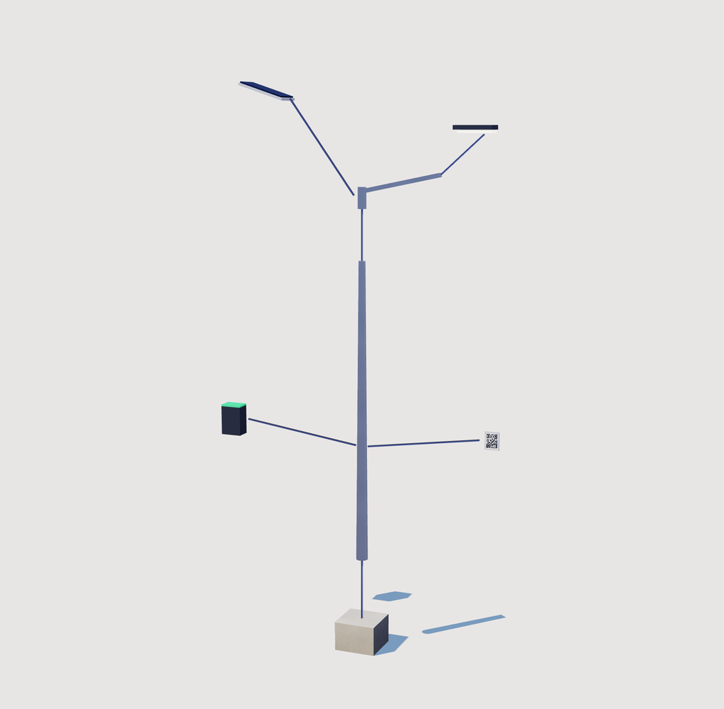
Le lampadaire : six pièces, six pannes possibles, un signal pour chacune
LE LAMPADAIRE SOLAIRE
Pièce | Panne typique | Signal
Panneau solaire | Encrassement, ombrage, casse | Production en baisse
Luminaire LED | Module hors service | Éteint la nuit
Batterie | Fin de vie, décharge profonde | Autonomie réduite
Mât et crosse | Corrosion, choc, inclinaison | Contrôle visuel
Fondation | Descellement | Mât penché
Plaque QR | Arrachée, illisible | Numéro gravé secondaire
Source : programme 2026-2033, p. 23 et 32. Pièces et pannes : conception de l'auteur. Lampadaire type à l'échelle.
Notes:
Le programme cite 100 000 lampadaires déjà installés (p. 32) et la rénovation de 1 000 quartiers avec éclairage public (p. 23). Un lampadaire solaire a six pièces suivies. Pour chacune, un signal de panne que l'habitant ou le capteur peut remonter.

Slide 8
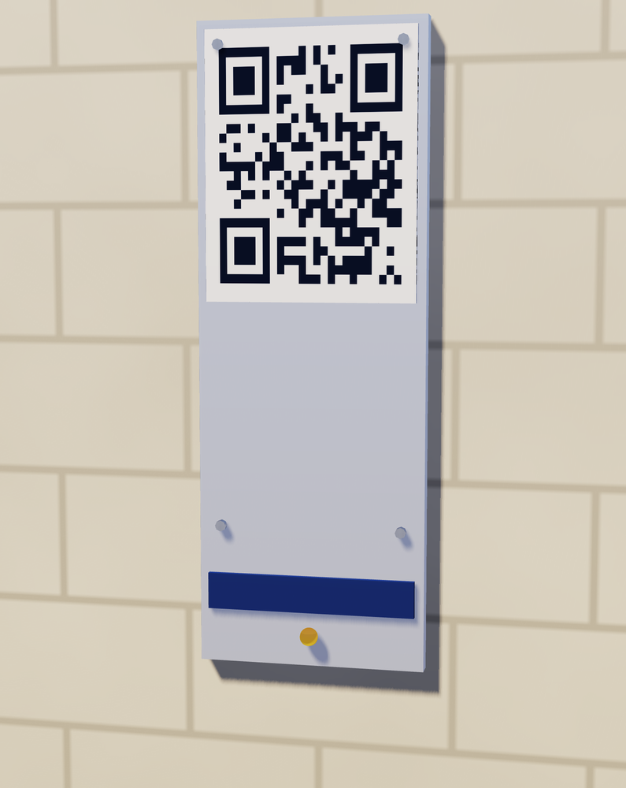
Une plaque QR et une fiche d'identité pour chaque ouvrage
L'IDENTITÉ D'UN OUVRAGE
LA FICHE D'IDENTITÉ
CE QUE FAIT UN SCAN
Identifiant unique et type d'ouvrage
HABITANT
Voir l'ouvrage, signaler un problème en 3 touches, suivre sa réparation.
Position GPS, commune, arrondissement
Date de mise en service, maître d'ouvrage
AGENT OU TECHNICIEN
Entreprise, garantie, documents de réception
Fiche complète, historique, checklist d'entretien, ouvrir ou clore une intervention.
Composants et leur âge
Sans réseau : le numéro gravé permet un signalement par SMS ou appel.
Responsable d'entretien, état actuel
Conception de l'auteur. Le QR du modèle est illustratif et ne mène à aucun service réel.
Notes:
La plaque est en aluminium ou inox, gravée, avec un numéro lisible en secours. Le QR du modèle est illustratif. Le scan ouvre deux vues : habitant (signaler) et agent (fiche, historique, ouvrir une intervention).

Slide 9
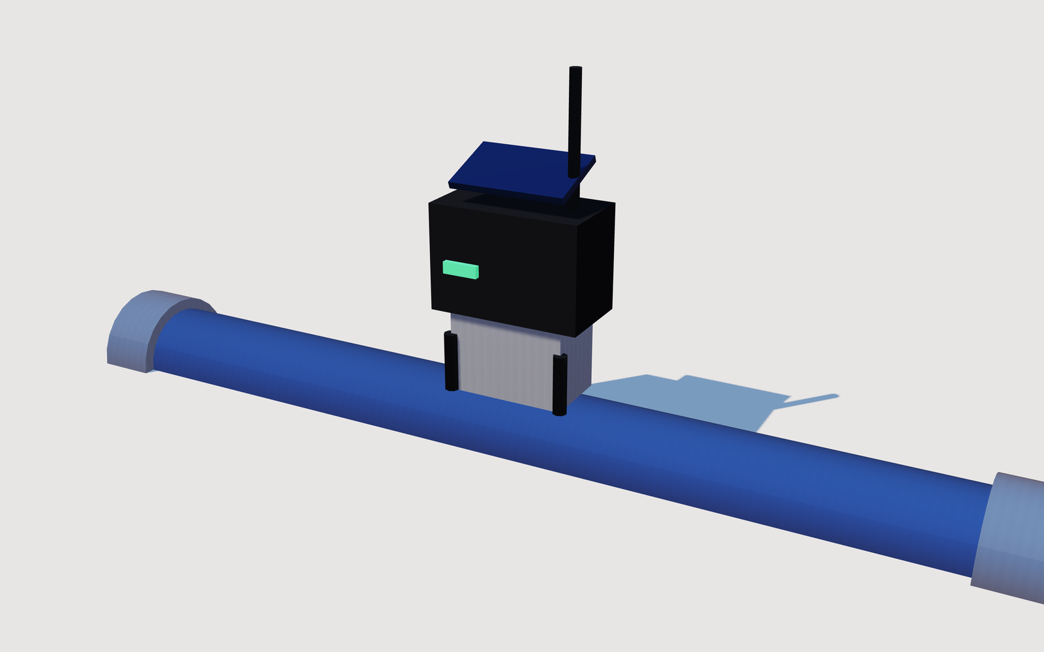
Des capteurs seulement là où la panne coûte cher
CAPTEURS
Ouvrage | Mesure | Alerte
Forage | Débit, état de la pompe, tension | Arrêt, débit faible
Château d'eau | Niveau d'eau | Niveau bas ou débordement
Réseau d'eau | Pression, compteurs | Fuite probable (pertes 32 % à 15 %, p. 21)
Lampadaire solaire | Tension batterie, état LED | Batterie faible, lampe HS
Installation solaire | Production | Chute de production
Boîtier capteur type : mini-panneau, antenne, voyant d'état.
Règle : pas de capteur si un contrôle visuel suffit.
Source : programme 2026-2033, p. 21 et 64. Mesures et alertes : conception de l'auteur.
Notes:
Le programme annonce des forages avec capteurs intelligents et des technologies de suivi (p. 21), et 90 % du territoire couvert en 4G (p. 64). Principe : capteur seulement si le coût d'une panne le justifie ; ailleurs, plaque QR et contrôle visuel suffisent. Liaison GSM ou radio longue portée selon la couverture.

Slide 10






Six phases de vie, un seul dossier qui suit l'ouvrage
PARCOURS DE VIE D'UN OUVRAGE
1 · PLANIFIER
2 · RÉCEPTIONNER
3 · METTRE EN SERVICE
4 · EXPLOITER
5 · MAINTENIR
6 · RENOUVELER
Besoin, site, budget, type d'ouvrage
Plans, PV, garanties, photos
Mise en service, plan d'entretien activé
Usage, relevés, signalements
Préventif, correctif, pièces posées
Remplacer ou déclasser, recycler
LA BOUCLE
L'historique de la phase 5 éclaire la phase 1 : quel type d'ouvrage a coûté le moins sur la durée, chez quel fournisseur, dans quel climat.
Conception de l'auteur, fondée sur la logique de gestion du cycle de vie des produits (PLM) appliquée aux ouvrages publics.
Notes:
Du plan au remplacement, le dossier de l'ouvrage reste le même. À la réception, on y verse plans et PV. En exploitation, on y verse les relevés. En maintenance, les interventions. En fin de vie, la décision de renouveler ou déclasser s'appuie sur l'historique : coût cumulé, pannes, âge.

Slide 11


Trois niveaux de maintenance, un plan par type d'ouvrage
MAINTENANCE
PRÉVENTIVE
CORRECTIVE
PRÉDICTIVE
Prévenir la panne
Réparer vite
Anticiper
Plan d'entretien par type d'ouvrage
Signalement habitant ou agent
Tendances des capteurs
Tâches et rappels automatiques
Priorité selon l'impact (eau avant lampe)
Âge des pièces et pannes passées
Checklist, photos avant et après
Affectation, pièces, délai suivi
Alertes avant la rupture
Preuve d'exécution pour le contrôle
Clôture avec preuve et retour
Budget de renouvellement prévu
Chaque intervention laisse une preuve : qui, quand, où, quelles pièces.
Source : programme 2026-2033, p. 25 et 41. Niveaux et plans : conception de l'auteur.
Notes:
Le programme prévoit une maintenance préventive pour l'artisanat (p. 41) et un système de suivi technique pour le sport (p. 25). Le registre généralise : un plan d'entretien par type d'ouvrage, des tâches générées automatiquement, des preuves d'exécution. Les fréquences sont à fixer avec les services techniques.

Slide 12





Du scan d'un habitant à la preuve de réparation
DU SIGNALEMENT À LA RÉPARATION
1
2
3
4
5
6
Scan
Ticket
Triage
Affectation
Intervention
Clôture
L'habitant scanne la plaque ou envoie un SMS
Position, photo, description créées
La commune fixe la priorité
Technicien ou opérateur désigné
Checklist, pièces, photos avant et après
Preuve versée, habitant informé
DÉLAIS SUIVIS
RETOUR À L'HABITANT
Prise en charge, remise en service, clôture : chaque délai est mesuré et comparé entre communes.
L'habitant voit l'état de sa demande. La confiance se construit sur des actes visibles.
Source : programme 2026-2033, p. 47 (retours usagers, participation citoyenne). Parcours : conception de l'auteur.
Notes:
Parcours d'un ticket. 1 Scan de la plaque. 2 Ticket créé avec position et photo. 3 Triage par la commune. 4 Affectation à un technicien ou à l'opérateur. 5 Intervention avec checklist et pièces. 6 Clôture et retour à l'habitant. Le programme prévoit retours usagers et participation citoyenne (p. 47).

Slide 13
Qui voit quoi, qui fait quoi
ACTEURS ET RÔLES
Rôle | Voit | Fait | Reçoit
Habitant, relais digital | Ouvrages proches, état de ses demandes | Signale un problème | Confirmation, suivi, clôture
Technicien, opérateur | Fiche, historique, pièces | Exécute, documente, clôt | Tâches du jour, rappels
Responsable communal | Ouvrages de la commune, retards | Priorise, affecte, budgète | Alertes, indicateurs de la commune
Agence régionale (pôle) | Comparaison entre communes | Appuie, arbitre, coordonne | Écarts, goulots d'étranglement
Entité nationale | Patrimoine consolidé | Fixe les standards, planifie | Tableau de bord national
Contrôle, partenaires | Données agrégées, preuves | Audite, évalue | Rapports périodiques
Source : programme 2026-2033, p. 9, 41 et 56 pour les rôles institutionnels. Droits d'accès : conception de l'auteur.
Notes:
Chaque rôle a une vue adaptée. L'opérateur privé correspond à la gestion déléguée des bases d'appui à l'artisanat (p. 41). Les agences régionales de développement et l'entité nationale correspondent à la gouvernance des pôles (p. 9). Les communes sont suivies par contrats de performance (p. 56).

Slide 14
Trois niveaux de pilotage, une même donnée
PILOTAGE
COMMUNE
Disponibilité des équipements par commune (%)
Interventions en retard, budget d'entretien, ouvrages à risque
PÔLE
Comparaison des communes, délais moyens, pièces critiques
NATIONAL
État du patrimoine, âge moyen, prévision des renouvellements
DONNÉES FICTIVES
Source : programme 2026-2033, p. 9 et 56. Graphique : données fictives pour illustrer la forme du tableau de bord.
Notes:
À droite, un graphique avec des données FICTIVES pour illustrer la forme du tableau de bord. Aucune donnée réelle. Le programme annonce un suivi semestriel de la performance des communes (p. 56) et une entité de pilotage nationale (p. 9) : le registre alimente ces suivis.

Slide 15
Sept indicateurs, chacun défini sans ambiguïté
INDICATEURS
Indicateur | Définition | Sert à
Disponibilité | Temps où l'ouvrage rend le service ÷ temps prévu | Mesurer le service rendu
Délai de remise en service | Du signalement à la clôture de l'intervention | Comparer les communes
Préventif fait à temps | Tâches préventives faites dans le délai ÷ tâches prévues | Vérifier l'entretien
Signalements traités dans le délai | Tickets clos avant l'échéance ÷ tickets reçus | Mesurer la réactivité
Coût d'entretien par ouvrage | Dépenses d'entretien et pièces, par ouvrage et par an | Budgéter, arbitrer
Âge moyen face à la durée de vie | Âge des pièces ÷ durée de vie attendue | Prévoir les renouvellements
Couverture du registre | Ouvrages inscrits ÷ ouvrages connus | Piloter le déploiement
Définitions : conception de l'auteur. Indicateurs déjà fixés par le programme : p. 21, 25 et 56.
Notes:
Définitions simples et vérifiables. La disponibilité est la part du temps où l'ouvrage rend le service attendu. Le délai de remise en service est mesuré du signalement à la clôture. Ces indicateurs complètent ceux déjà fixés par le programme (pertes d'eau p. 21, fréquentation p. 25, performance des communes p. 56).

Slide 16






Données hébergées au Bénin, accès par rôle, tout est tracé
DONNÉES ET SÉCURITÉ
HÉBERGEMENT LOCAL
ACCÈS PAR RÔLE
JOURNAL D'AUDIT
Données hébergées au Bénin, sauvegardes sur un second site.
Chacun ne voit que son périmètre. Authentification renforcée pour les agents.
Toute modification est datée et attribuée. Impossible d'effacer une intervention.
DONNÉES MINIMALES
FORMAT OUVERT
TRANSPARENCE
Pas de donnée personnelle superflue. Signalement anonyme possible.
Export à tout moment. L'État reste propriétaire de ses données.
Indicateurs agrégés publiables, par commune.
Source : programme 2026-2033, p. 64 (localisation de la donnée, data centers, cybersécurité, protection des données). Mesures : conception de l'auteur.
Notes:
Le programme annonce une loi sur la localisation de la donnée, des data centers sécurisés et une plateforme nationale de collecte de données locales (p. 64), et le code du numérique encadre cybersécurité et protection des données (p. 64). La solution est conçue pour s'y inscrire. Aucune donnée personnelle superflue : un signalement peut être anonyme.

Slide 17




Conçu pour le terrain : hors connexion, SMS, langues locales
USAGE SUR LE TERRAIN
HORS CONNEXION
SMS ET APPEL
LANGUES LOCALES
RELAIS DIGITAUX
L'agent travaille sans réseau. Tout se synchronise au retour de la couverture.
Le numéro gravé sur la plaque permet un signalement sans smartphone.
Interface en français et dans les langues locales, avec pictogrammes.
Un relais de la localité aide à signaler et à suivre.
Principe : si l'outil n'est pas utilisable au pied de l'ouvrage, il ne sera pas utilisé.
Source : programme 2026-2033, p. 64 (4G, relais digitaux). Mesures : conception de l'auteur.
Notes:
Le programme annonce 90 % du territoire couvert en 4G et des relais digitaux communautaires dans chaque localité (p. 64). Il reste des zones sans réseau et des personnes sans smartphone : l'application fonctionne hors connexion et le signalement passe aussi par SMS ou appel.

Slide 18
Ce que le registre emprunte aux dispositifs annoncés, et ce qu'il leur rend
RACCORDEMENTS
CADASTRE NUMÉRIQUE · p. 23
PLATEFORME NATIONALE DE DONNÉES LOCALES · p. 64
Emprunte : parcelles et positions
Rend : données d'ouvrages agrégées
REGISTRE
ouvrages, pièces, interventions
« DITES-LE-NOUS UNE FOIS » · p. 55
SUIVI DES COMMUNES · p. 56
Emprunte : identités déjà connues
Rend : indicateurs d'entretien
Raccordements envisagés, à confirmer avec les services concernés.
Source : programme 2026-2033, p. 23, 55, 56 et 64. Aucun accord ni raccordement n'existe à ce stade.
Notes:
Raccordements envisagés, à confirmer avec les services concernés : cadastre numérique (p. 23), plateforme nationale de collecte de données locales (p. 64), principe « dites-le-nous une fois » (p. 55), suivi de performance des communes (p. 56). Aucun accord n'existe à ce stade.

Slide 19
Former ceux qui utiliseront et réparent : une chaîne déjà esquissée
FORMATION ET MÉTIERS
AGENTS COMMUNAUX
Utiliser le registre, prioriser, rendre compte
Appui : CeFAL, agents spécialisés (p. 56)
TECHNICIENS
Diagnostiquer, entretenir, documenter une intervention
Appui : écoles de métiers de référence (p. 17), École des Métiers de l'Énergie (p. 33)
RELAIS DIGITAUX
Aider les habitants à signaler et suivre
Appui : relais communautaires de chaque localité (p. 64)
OPÉRATEURS PRIVÉS
Tenir les plans d'entretien et les preuves
Appui : cahier des charges des bases d'appui (p. 41)
Source : programme 2026-2033, p. 17, 33, 41, 56 et 64. Contenu des formations : conception de l'auteur.
Notes:
Le programme annonce 7 écoles de métiers de référence dont eau et assainissement, énergie et développement durable (p. 17), l'École des Métiers de l'Énergie (p. 33), près de 500 agents spécialisés dans les communes et le CeFAL (p. 56) et des relais digitaux communautaires (p. 64). Le registre s'appuie sur ces structures, il n'en crée pas de nouvelles.

Slide 20






Huit sujets que le registre doit aussi couvrir
ÉLÉMENTS AJOUTÉS
PIÈCES DE RECHANGE
GARANTIES ET CONTRATS
COÛT DU CYCLE DE VIE
SÉCURITÉ DES INTERVENANTS
Stocks, délais, demandes. Le programme prévoit une filière locale de pièces (p. 31).
Alerte avant la fin de garantie, réclamation à l'entreprise.
Coût total d'un ouvrage sur sa durée, pour choisir mieux.
Travail en hauteur, électricité : consignes dans la checklist.
FIN DE VIE
PREUVE ET ANTI-FRAUDE
CONTINUITÉ DE SERVICE
ACCESSIBILITÉ
Batteries et panneaux : filière de reprise et de recyclage.
Photos horodatées et géolocalisées, intervention vérifiable.
Solution de secours si un point d'eau tombe en panne.
Accès des personnes handicapées aux équipements et aux outils.
Source : programme 2026-2033, p. 31 (pièces de rechange). Autres sujets : conception de l'auteur.
Notes:
Sujets ajoutés par rapport à l'idée de départ, parce qu'ils conditionnent la durabilité d'un parc d'ouvrages : pièces de rechange, garanties, coût du cycle de vie, sécurité des intervenants, fin de vie, preuve, continuité de service, accessibilité. Le programme prévoit déjà une filière de pièces de rechange industrielles (p. 31).

Slide 21
Un pilote de 90 jours, puis extension par étapes
FEUILLE DE ROUTE
CADRAGE
PILOTE
BILAN
EXTENSION
4 semaines
90 jours
4 semaines
par étapes
Choisir la commune et la famille d'ouvrages
Poser les plaques, former les agents
Retour des agents et des habitants
Autres familles d'ouvrages
Inventorier les ouvrages du pilote
Faire vivre signalements et entretien
Ajuster l'outil
Autres communes d'un pôle
Fixer les plans d'entretien
Mesurer les indicateurs
Décider de l'extension
Viser le label national (p. 65)
Source : programme 2026-2033, p. 65 (label national). Calendrier et contenu : proposition de l'auteur.
Notes:
Le pilote est volontairement petit : une commune, une famille d'ouvrages, 90 jours. Objectif : prouver l'usage sur des ouvrages réels. Ensuite seulement, extension à d'autres familles puis à d'autres communes d'un pôle. Le label national des solutions technologiques (p. 65) est une voie d'accélération visée, pas acquise.

Slide 22
Les risques identifiés et la parade prévue pour chacun
RISQUES
Risque | Pourquoi | Parade prévue
Adoption faible par les agents | Outil perçu comme un contrôle | Interface minimale, formation, relais, bénéfice visible
Données de départ incomplètes | Inventaire inexistant ou dispersé | Inventaire progressif, priorité aux ouvrages critiques
Plaques arrachées ou illisibles | Vandalisme, usure, intempéries | Plaque durable, numéro gravé, position GPS en secours
Absence de réseau | Zones non couvertes | Mode hors connexion, SMS, appel
Dépendance à un fournisseur | Données enfermées | Formats ouverts, export, données propriété de l'État
Financement du registre | Coût récurrent d'exploitation | Adosser au budget d'entretien, mesurer les économies
Analyse de risques : conception de l'auteur.
Notes:
Risques principaux. Adoption : le plus important ; l'outil doit aider l'agent, pas le contrôler. Données de départ : inventaire progressif. Vandalisme : plaque durable et numéro gravé. Connexion : mode hors connexion. Dépendance : formats ouverts et export. Financement : adosser le registre au budget d'entretien.

Slide 23
CHAQUE OUVRAGE
A UNE HISTOIRE
Prochain document : la démonstration du prototype
ESPOIR ADOUWEKONOU · INGÉNIEUR INDUSTRIE 4.0 ET PLM

